Slide 1

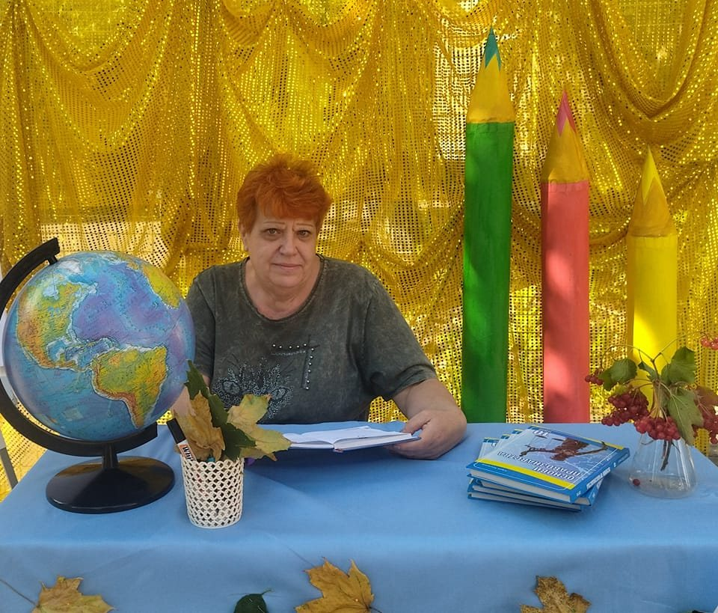
ПОРТФОЛІО
вчителя
трудового навчання
Ткач Віри Дмитрівни

Slide 2
Відомості про себе
Освіта | В 1980 році закінчила професійне училище при Дніпропетровському виробничому взуттєвому об'єднанні.
Спеціальність | Заготівник
Кваліфікація | Вчитель спеціаліст 11 тарифного розряду
Педагогічний стаж роботи | 29 років,6 місяців
Посада | Вчитель трудового навчання
Місце роботи | КЗО»ПБНРЦ»Берегиня»ДОР»

Slide 3
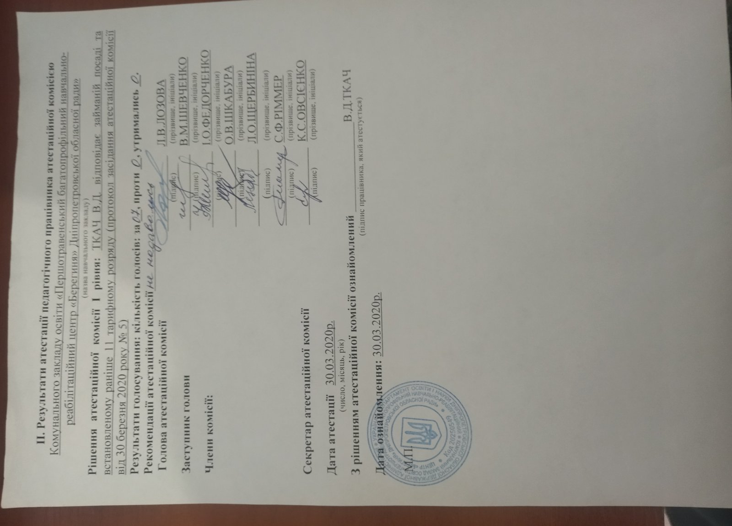
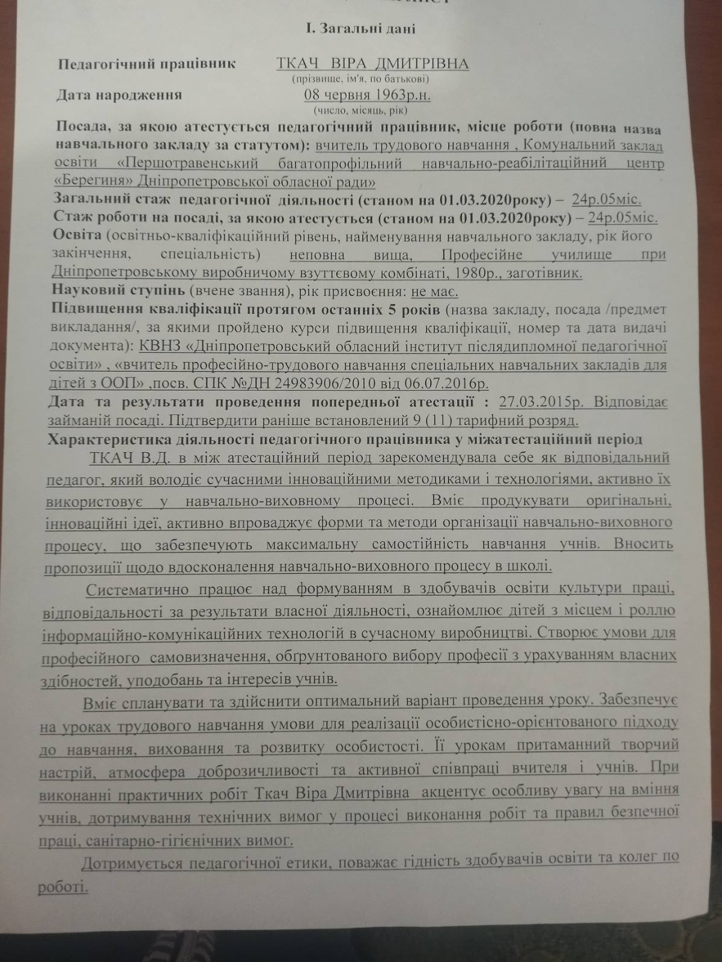
Результати попередньої атестації

Slide 4
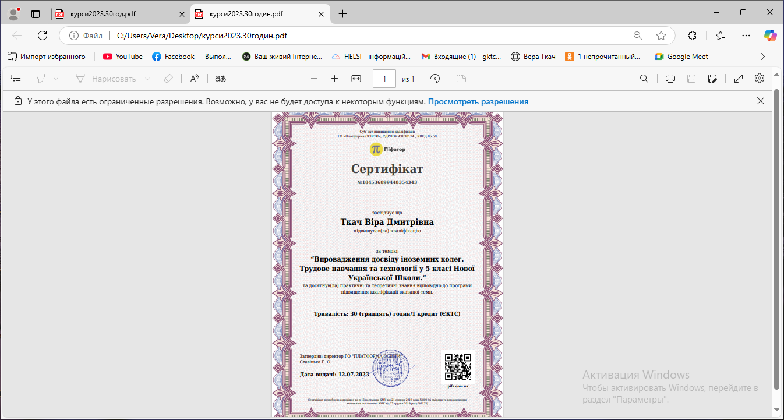
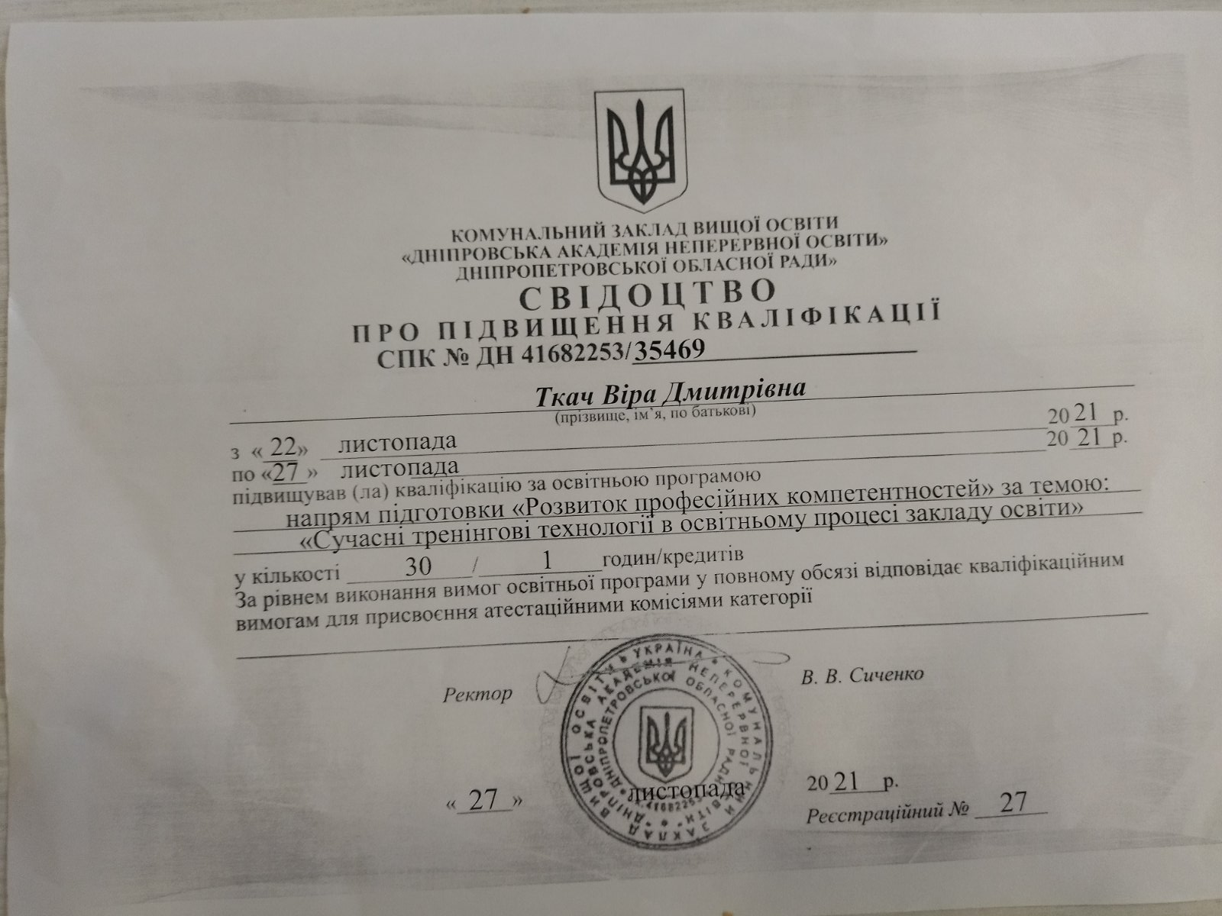
Підвищення кваліфікації

Slide 6
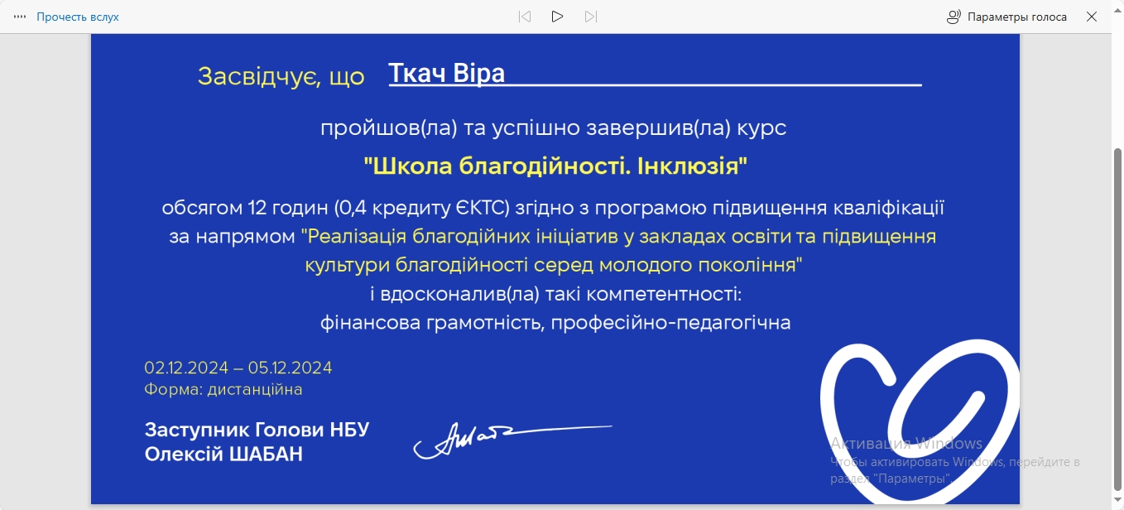

Slide 7
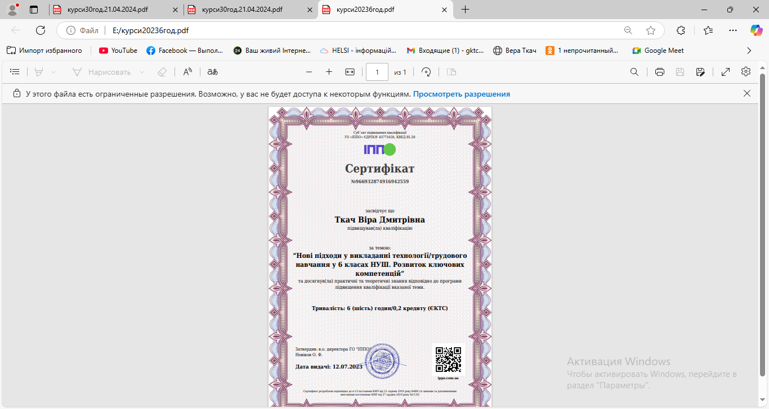

Slide 8
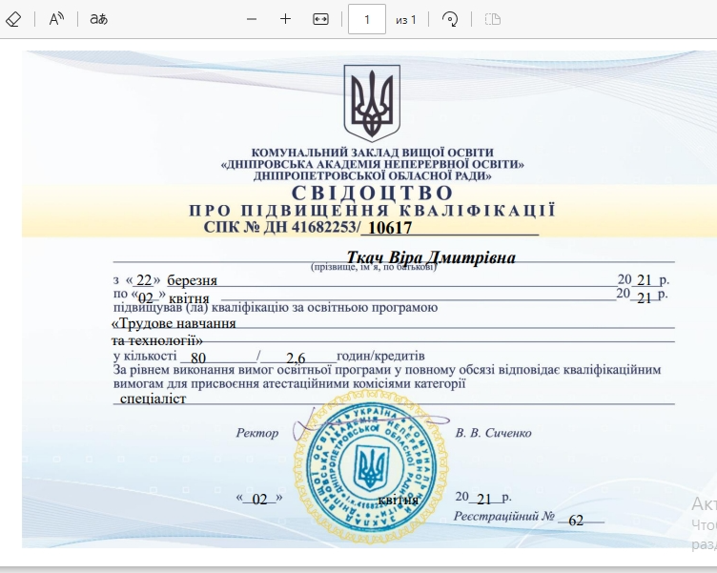

Slide 9
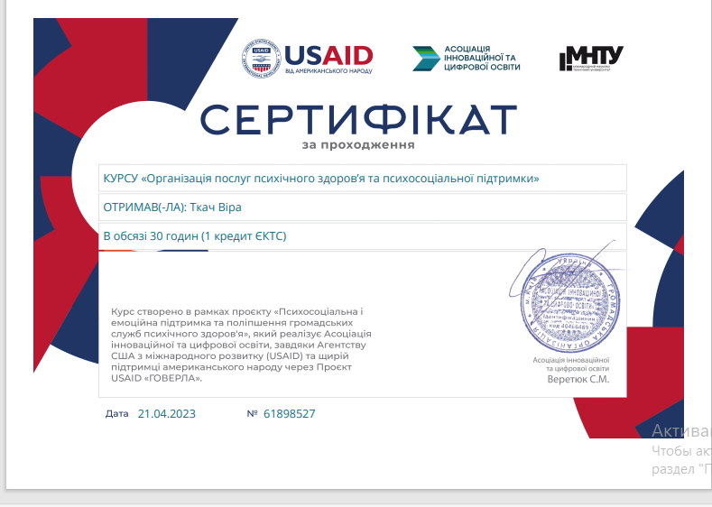

Slide 10
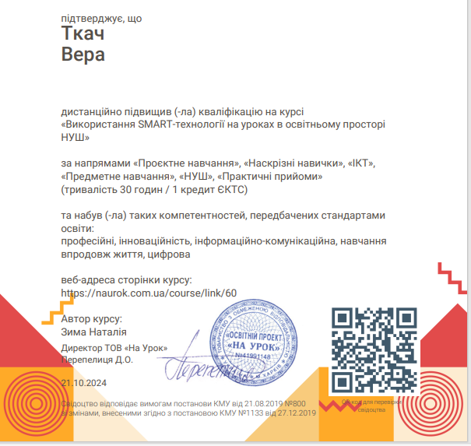

Slide 11
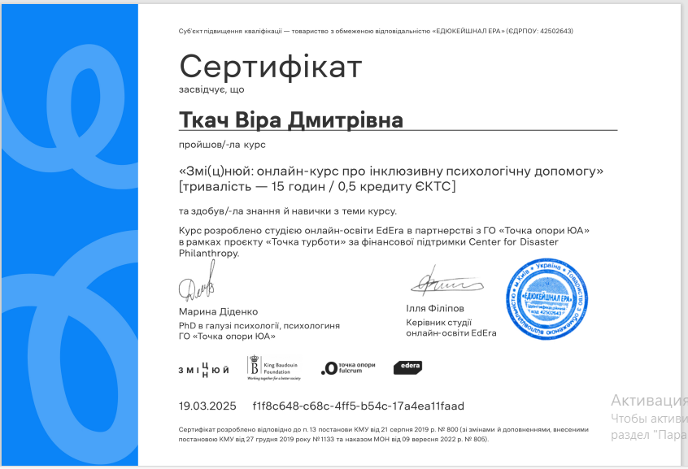

Slide 12
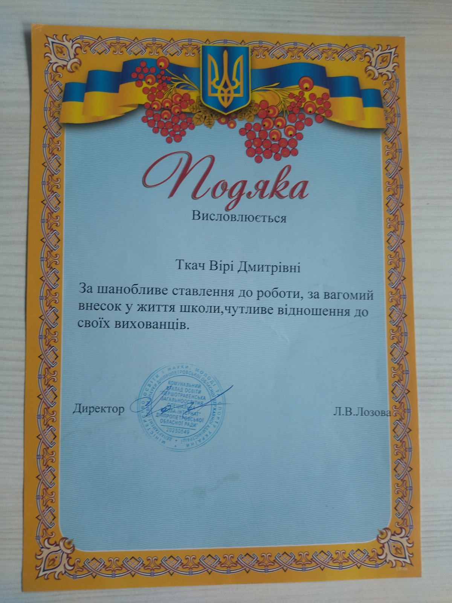
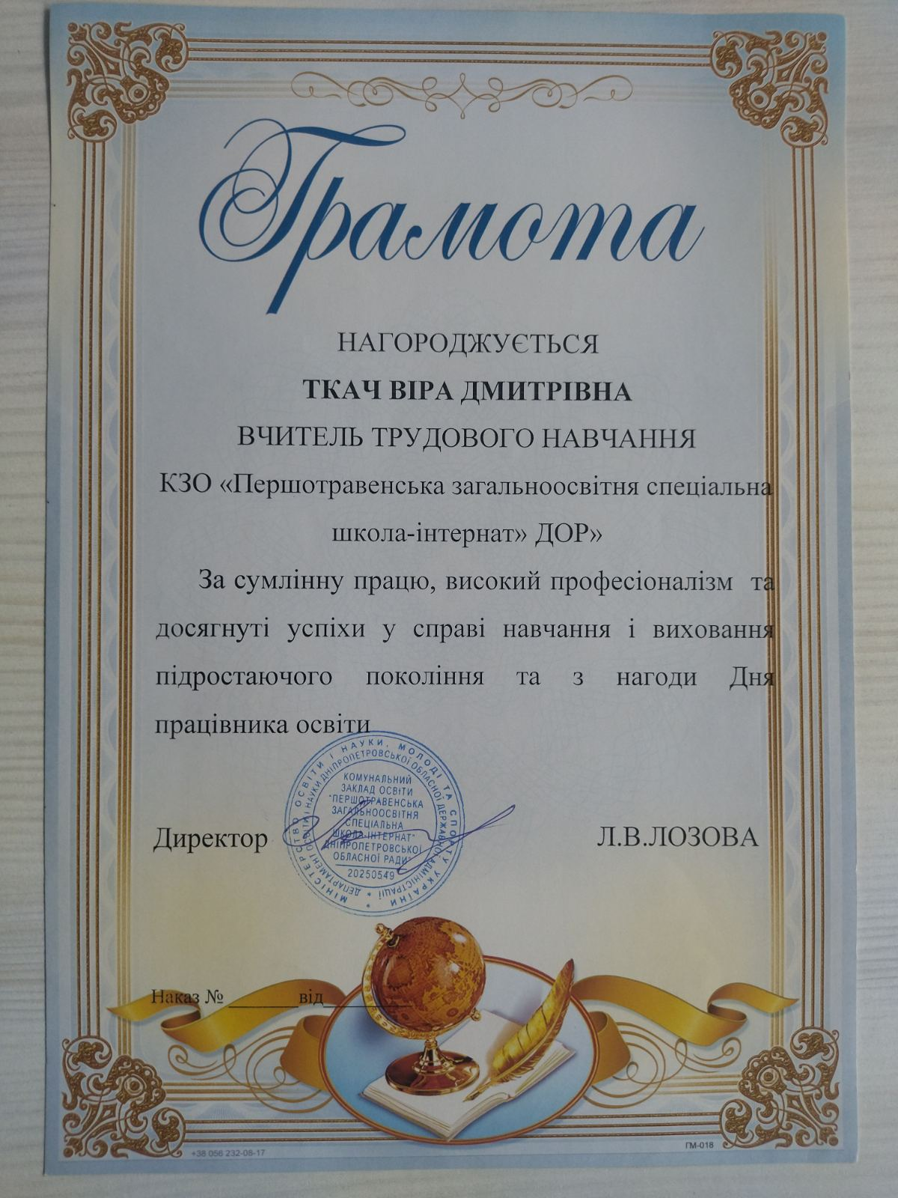
Мої нагороди

Slide 13
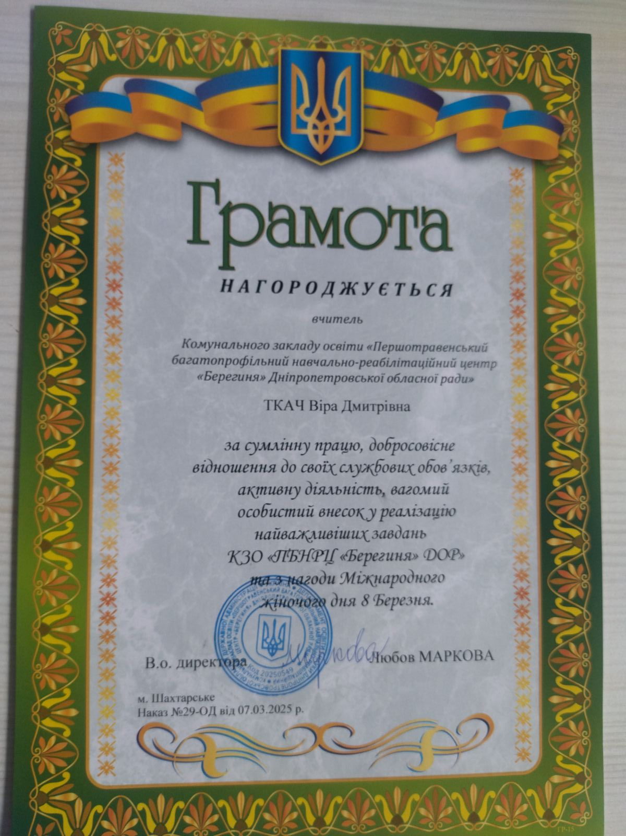
Мої нагороди

Slide 14


Життєве кредо
Праця, оптимізм,
постійне самовдосконалення –
запорука життєвого успіху

Slide 15
Педагогічне кредо
Моє кредо — кожна дитина заслуговує на можливість знайти свій шлях через творчість і працю, і я готова бути наставником на цьому шляху.

Slide 16
Моя мета — створити таке навчальне середовище, в якому кожна дитина з особливими потребами відчує свою значущість та здатність до розвитку. Вірю, що праця — це шлях до самовираження, впевненості в собі та соціалізації. Я прагну забезпечити індивідуальний підхід до кожного учня, орієнтуючись на його можливості та потреби, щоб розвивати навички, які допоможуть йому впевнено почуватися у світі. Через практичні завдання та творчі проєкти я сприяю розвитку мотивації, самостійності та впевненості у власних силах.

Slide 17

Соціалізація дітей з особливими потребами на уроках трудового навчання в умовах навчального закладу
Проблема, над якою працюю:

Slide 18
Актуальність
У сучасних умовах інклюзивної освіти основним завданням педагогів є створення сприятливого середовища для соціалізації дітей з особливими освітніми потребами (ООП). Як учитель трудового навчання, я усвідомлюю, що соціалізація таких дітей є не лише їхнім адаптаційним процесом у суспільстві, а й важливою складовою формування їхньої особистості, самостійності та впевненості у власних силах.

Slide 19
Основні напрями моєї роботи:
Створення інклюзивного освітнього середовища:
Розвиток соціальних навичок:
Індивідуалізація навчання:
Розвиток практичних навичок:
Залучення інтерактивних методів:
Співпраця з фахівцями:

Slide 20
Мої педагогічні принципи
Щоб вчити дітей – постійно вчися сам
Цінність знань - у їхньому практичному застосуванні
В кожній дитині є щось хороше – знайди його
Дитина повинна реально оцінювати себе – це запорука успіху
Добрий гумор – помічник вчителя

Slide 21
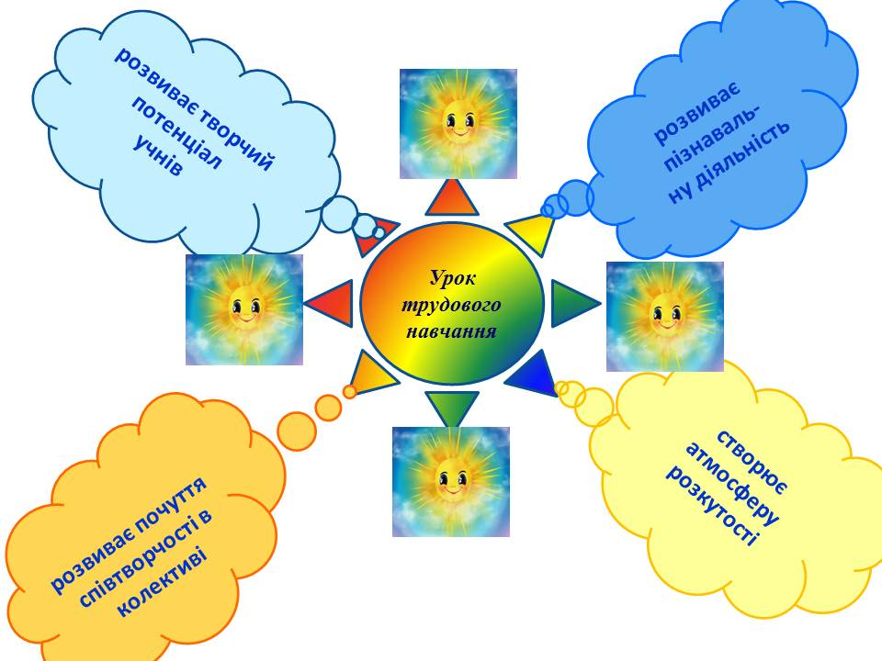

Slide 22
На уроці панує атмосфера інтересу, довіри і співробітництва
Є місце кожній дитині, тому що сучасний урок — запорука її успіху в майбутньому.

Slide 23
Створення інклюзивного освітнього середовища
На уроках я створюю комфортну атмосферу, де кожна дитина, незалежно від особливостей, відчуває підтримку й прийняття. Використовую адаптовані інструменти та матеріали, враховуючи фізичні та когнітивні можливості учнів.
Залучаю учнів до спільних проєктів, які сприяють командній роботі. Це дає можливість дітям з ООП встановлювати контакти з однокласниками, формувати позитивну самооцінку та розвивати навички комунікації.

Slide 24
Індивідуалізація навчання
Для кожної дитини готую завдання, враховуючи її сильні та слабкі сторони сторони, інтереси й потреби. Це дозволяє максимально залучати учня до навчального процесу та забезпечувати його успішність.
Використовую інтерактивні та ігрові методи, щоб зробити уроки цікавими й доступними.

Slide 25
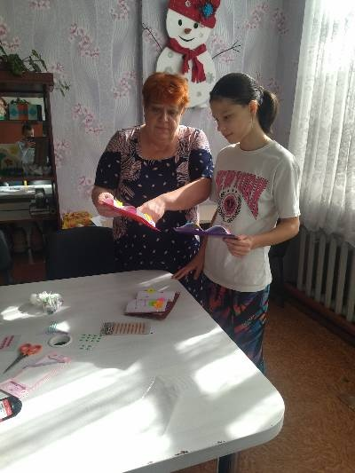
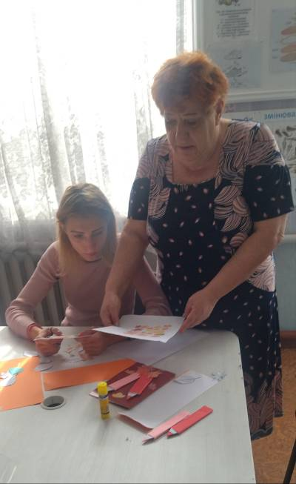
Розвиток практичних навичок
На уроках я акцентую увагу на практичній спрямованості завдань. Це не лише сприяє розвитку дрібної моторики й когнітивних функцій, а й допомагає дітям оволодівати навичками, які будуть корисними у повсякденному житті.

Slide 26
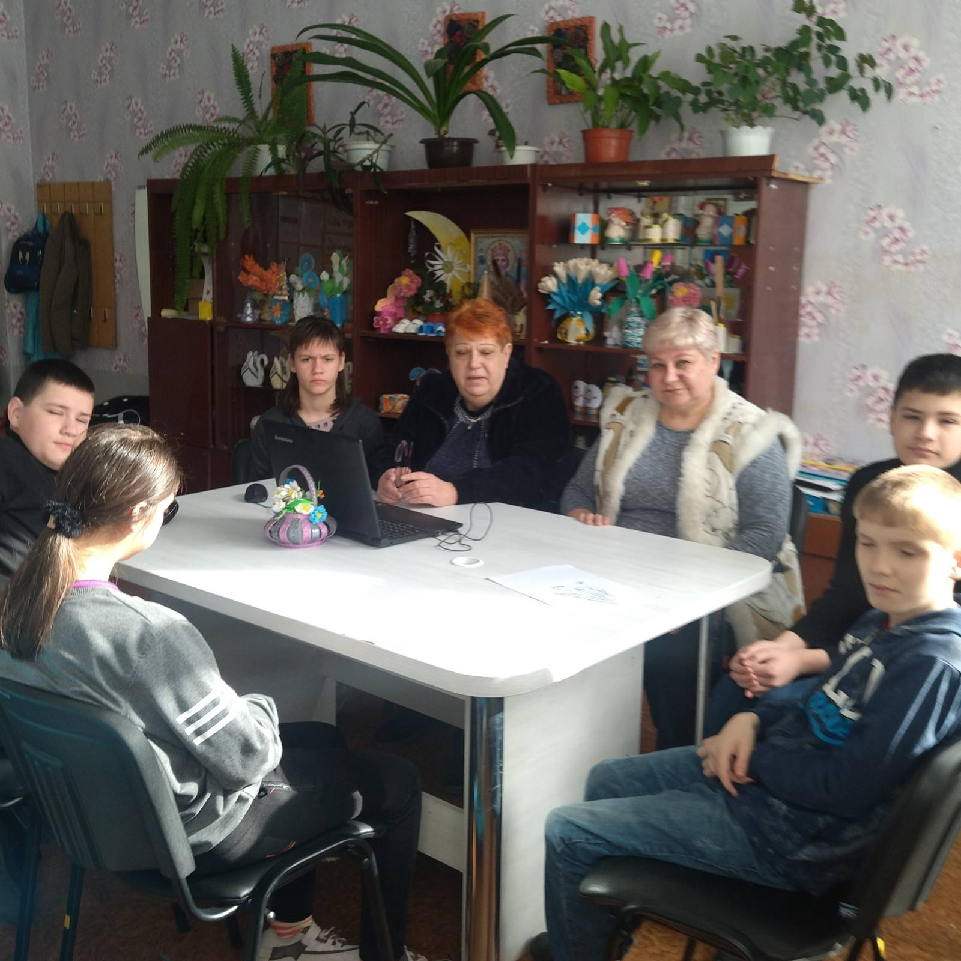
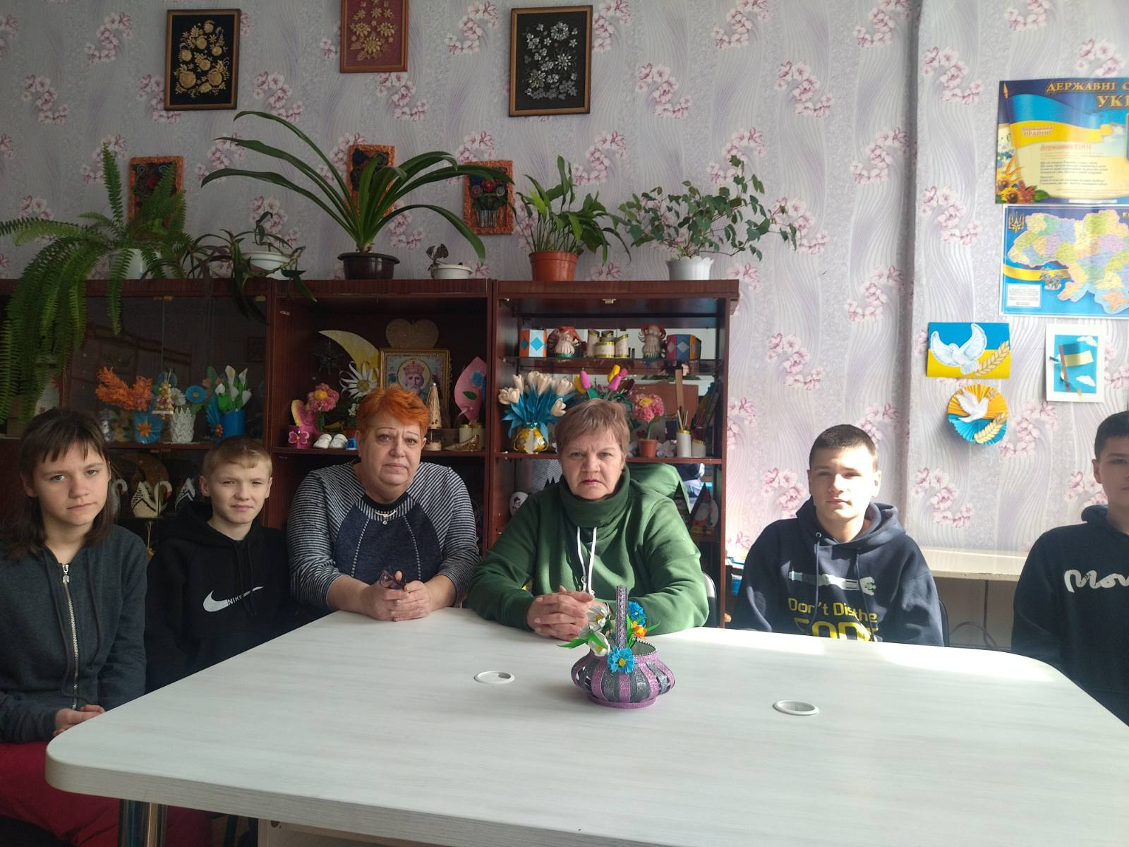
Співпраця з шкільним психологом,
вихователем.
Успіх соціалізації багато в чому залежить від командної роботи. Я активно співпрацюю шкільним психологом, вихователем, обговорюючи методи роботи й досягнення учнів.

Slide 27
Метод проектів містить у собі сукупність дослідницьких, пошукових, проблемних, творчих за самою своєю сутністю підходів, сприяє творчому розвитку учнів, використанню ними певних навчально-пізнавальних прийомів, які в результаті самостійних дій дозволяють вирішувати ту чи іншу проблему. Крім того, метод проектів передбачає обов'язкову презентацію результатів.

Slide 28
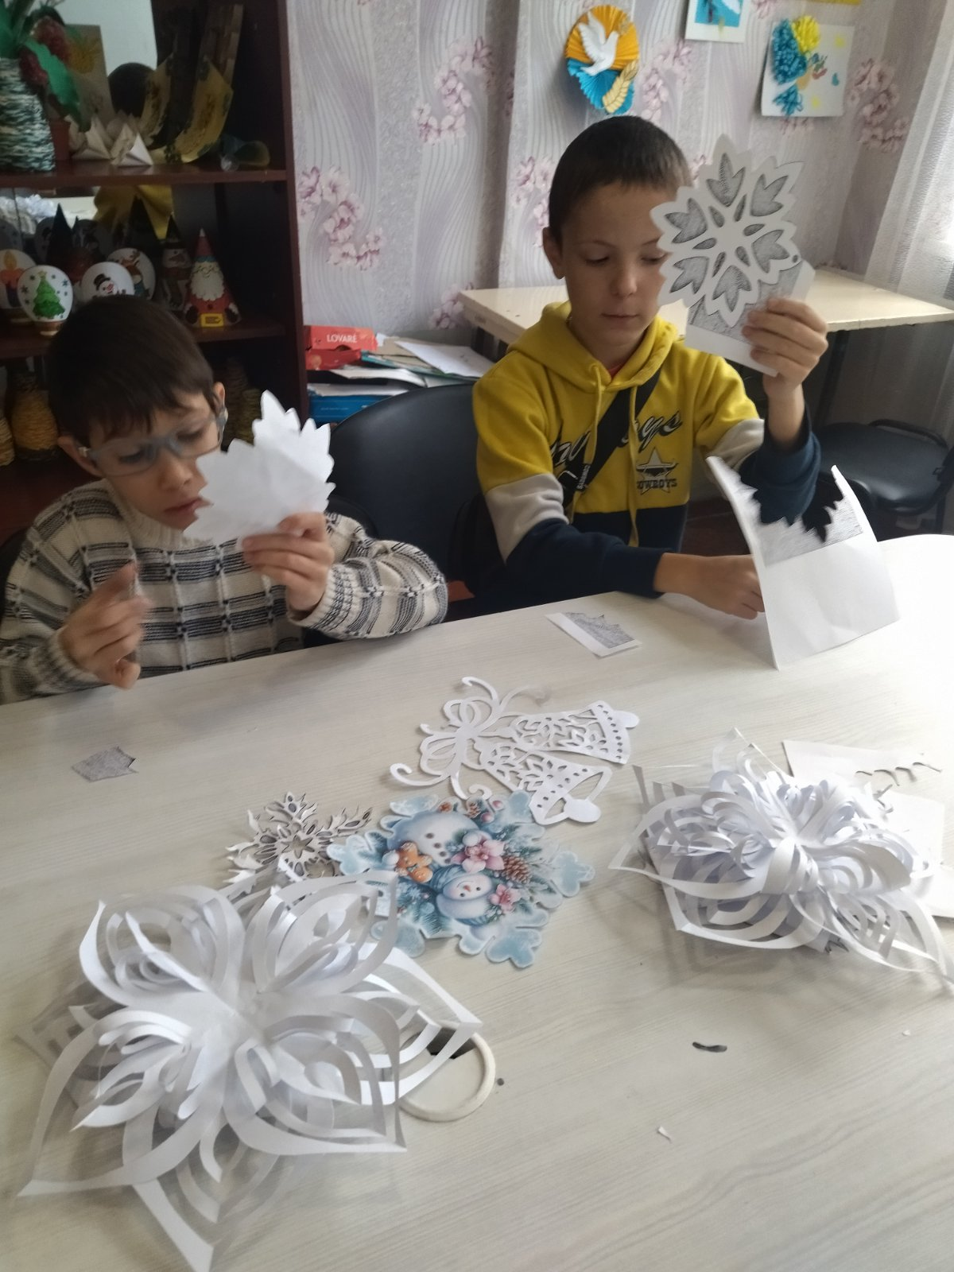
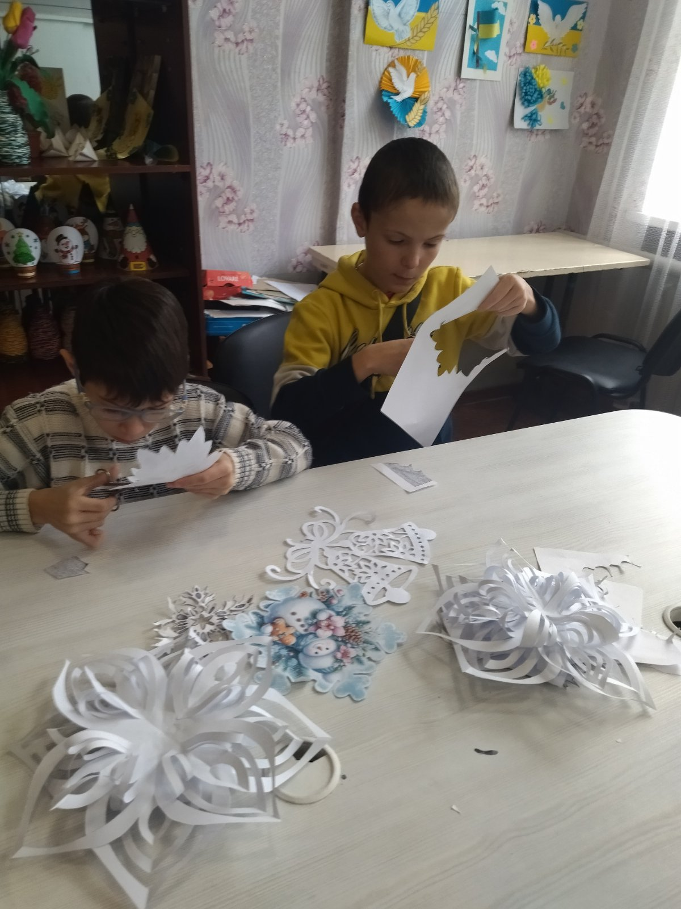
Проєктна діяльність
Під час створення декоративних виробів (листівок, прикрас), діти працюють у групах, вчаться розподіляти завдання, допомагати один одному та спільно досягати результату.

Slide 29
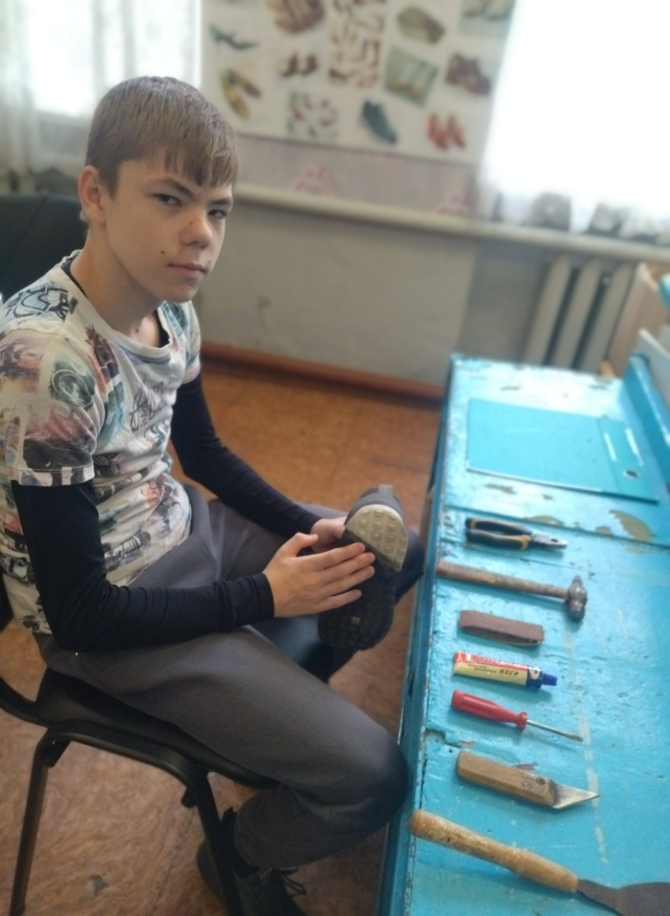
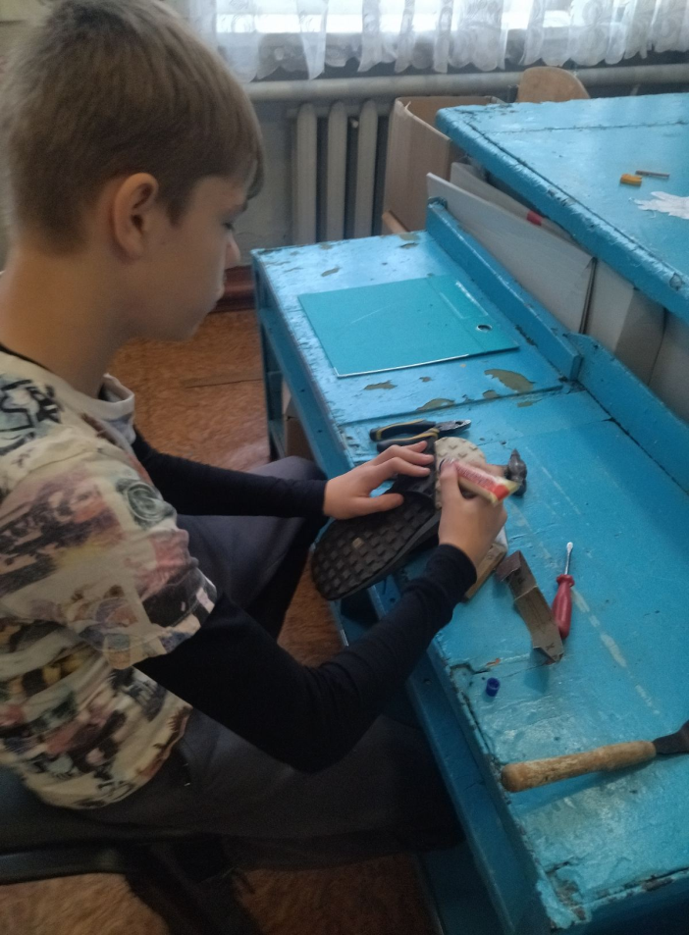
Розвиток побутових навичок

Slide 30
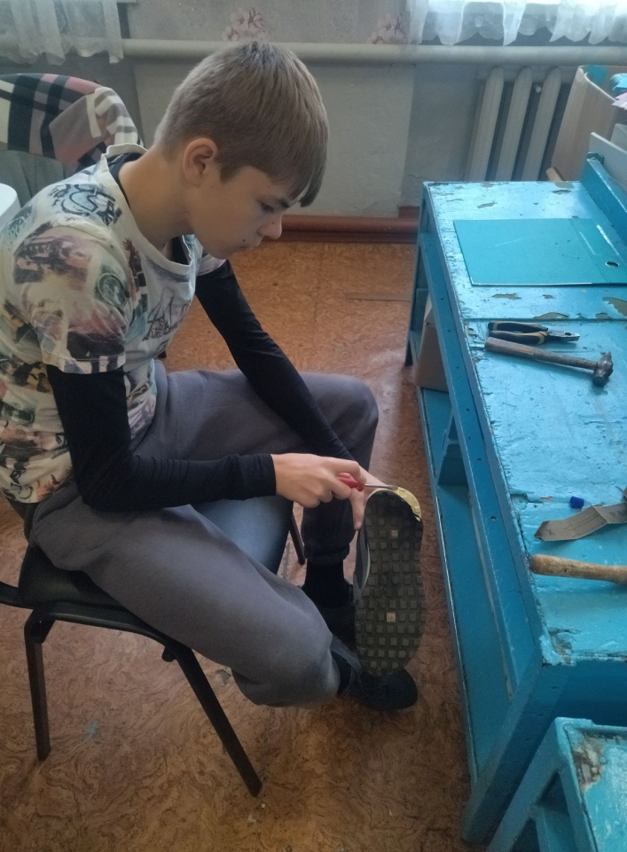
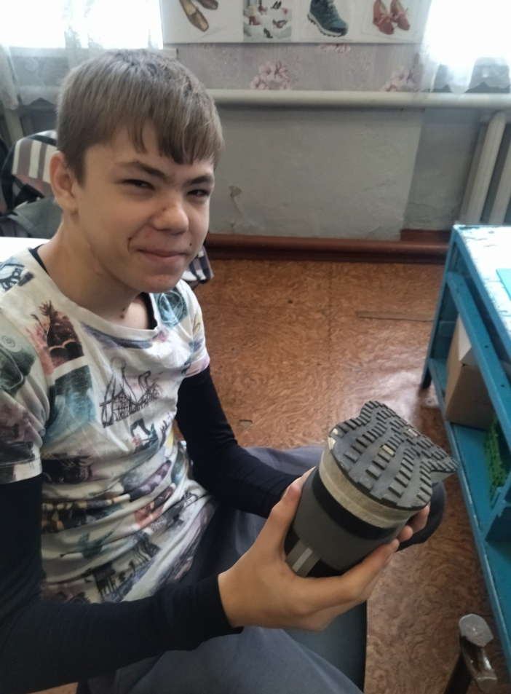
Розвиток побутових навичок
Виконання практичних завдань, як-от дрібний ремонт взуття сприяє формуванню в учнів навичок самостійності та соціалізації в суспільстві.

Slide 31
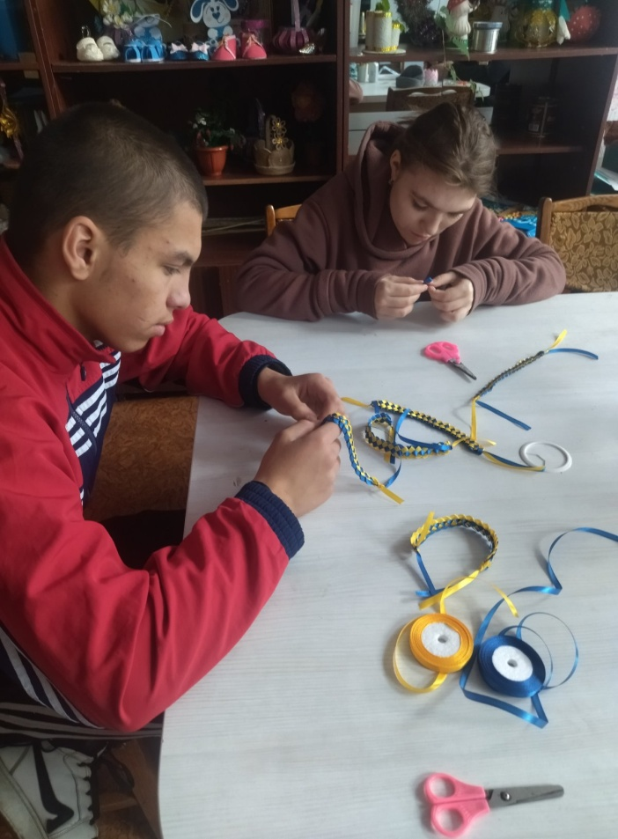
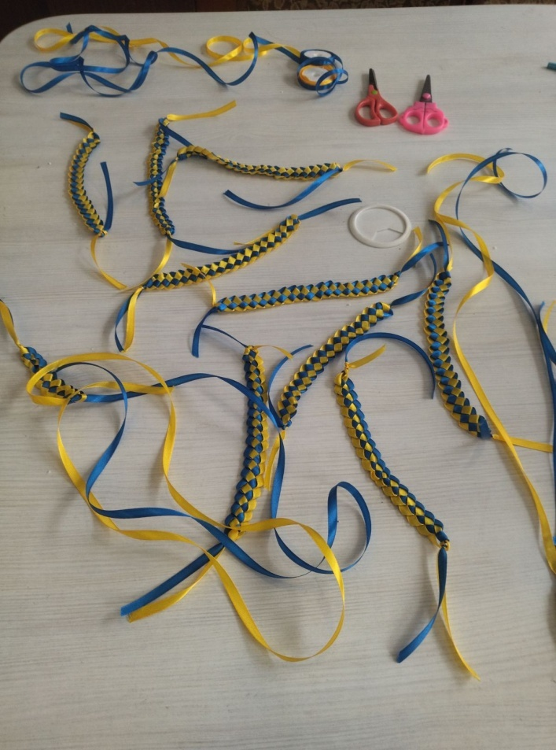
Проект виготовлення оберегів для наших Захисників.

Slide 32
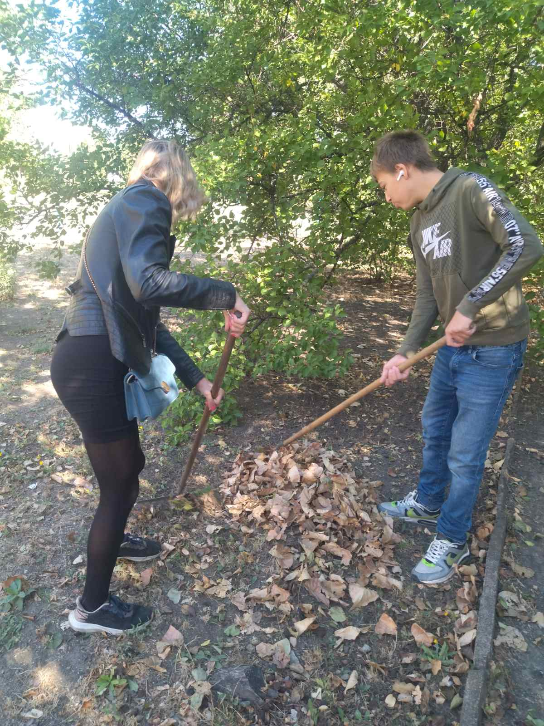
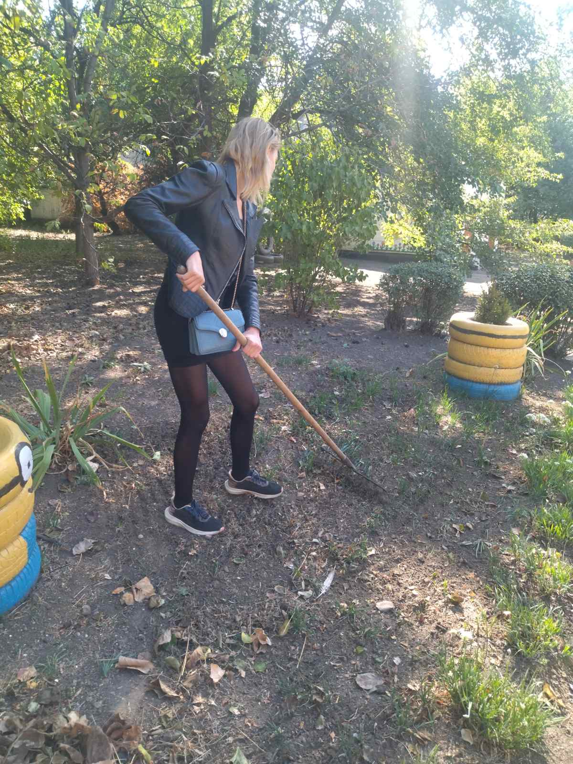
Приймали участь у Всесвітньому дні прибирання

Slide 33
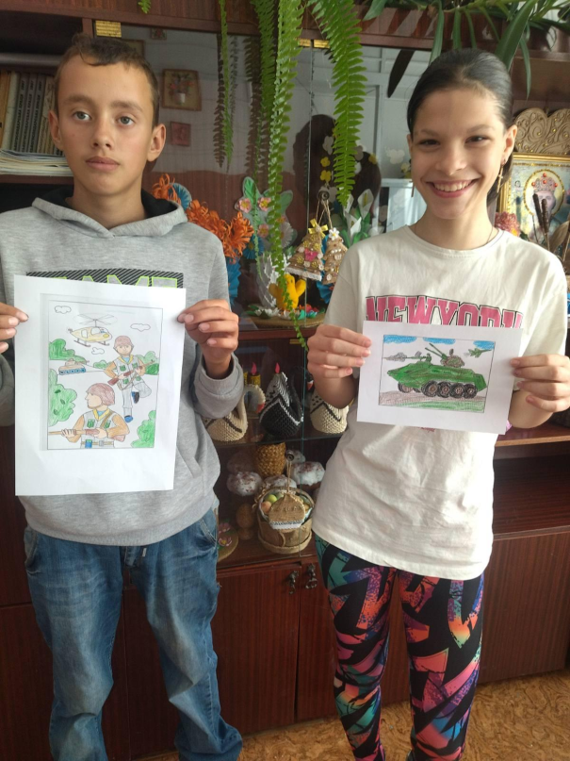
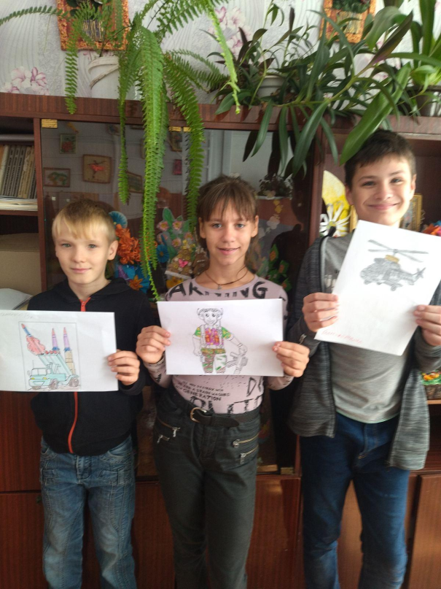
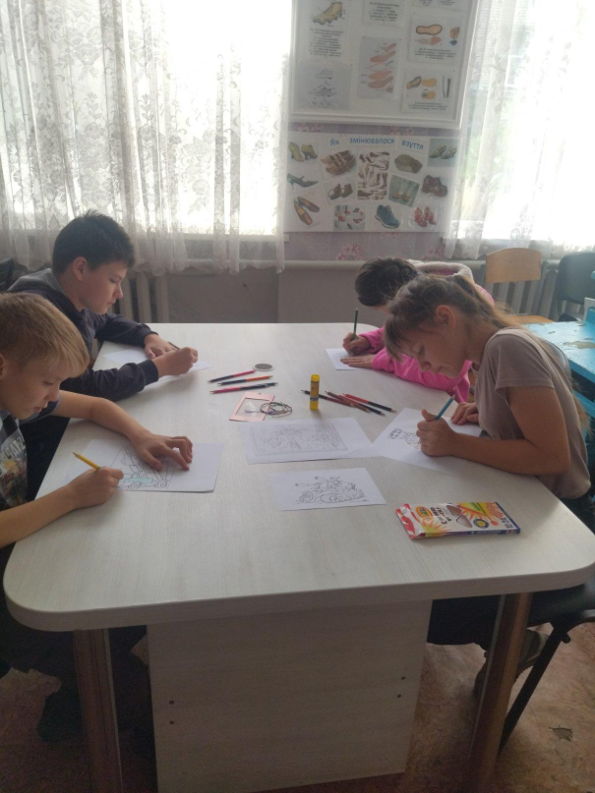
Доєднуючись до свята Дня захисника України здобувачі освіти намалювали малюнки
нашим Захисникам

Slide 34
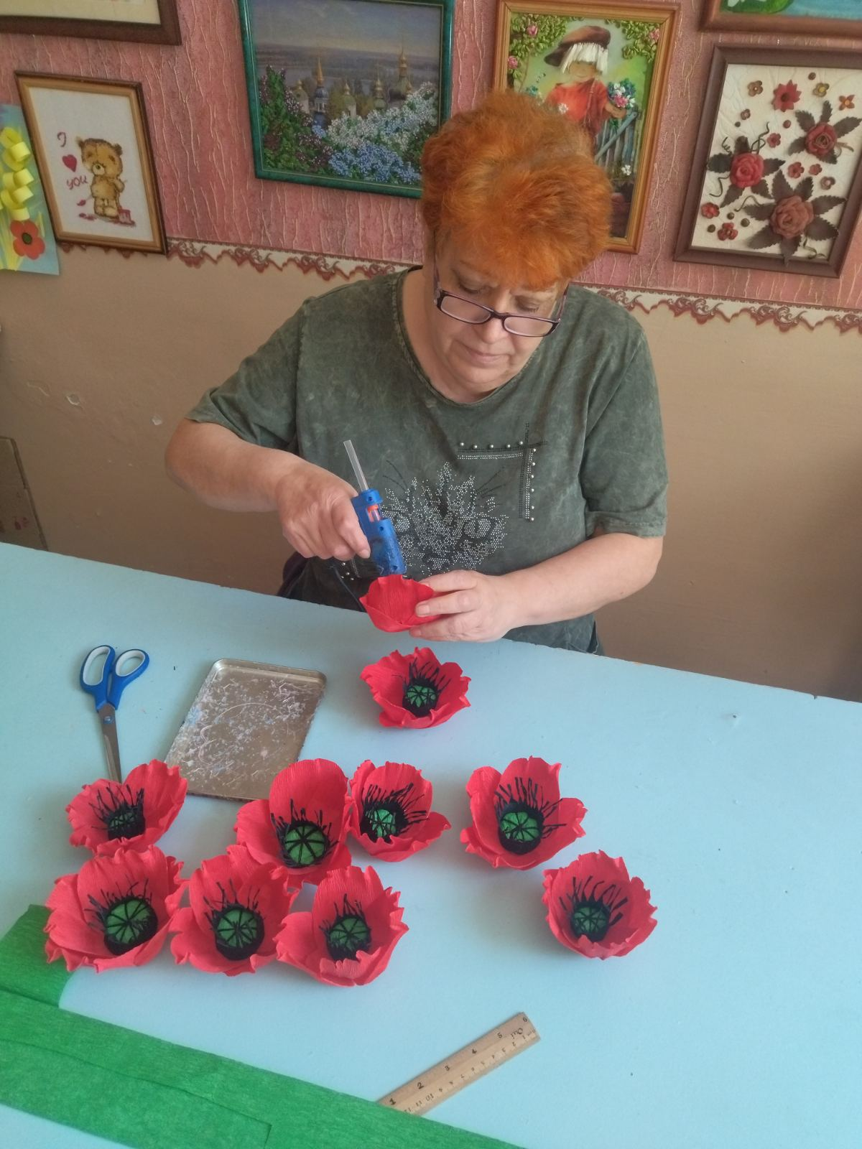
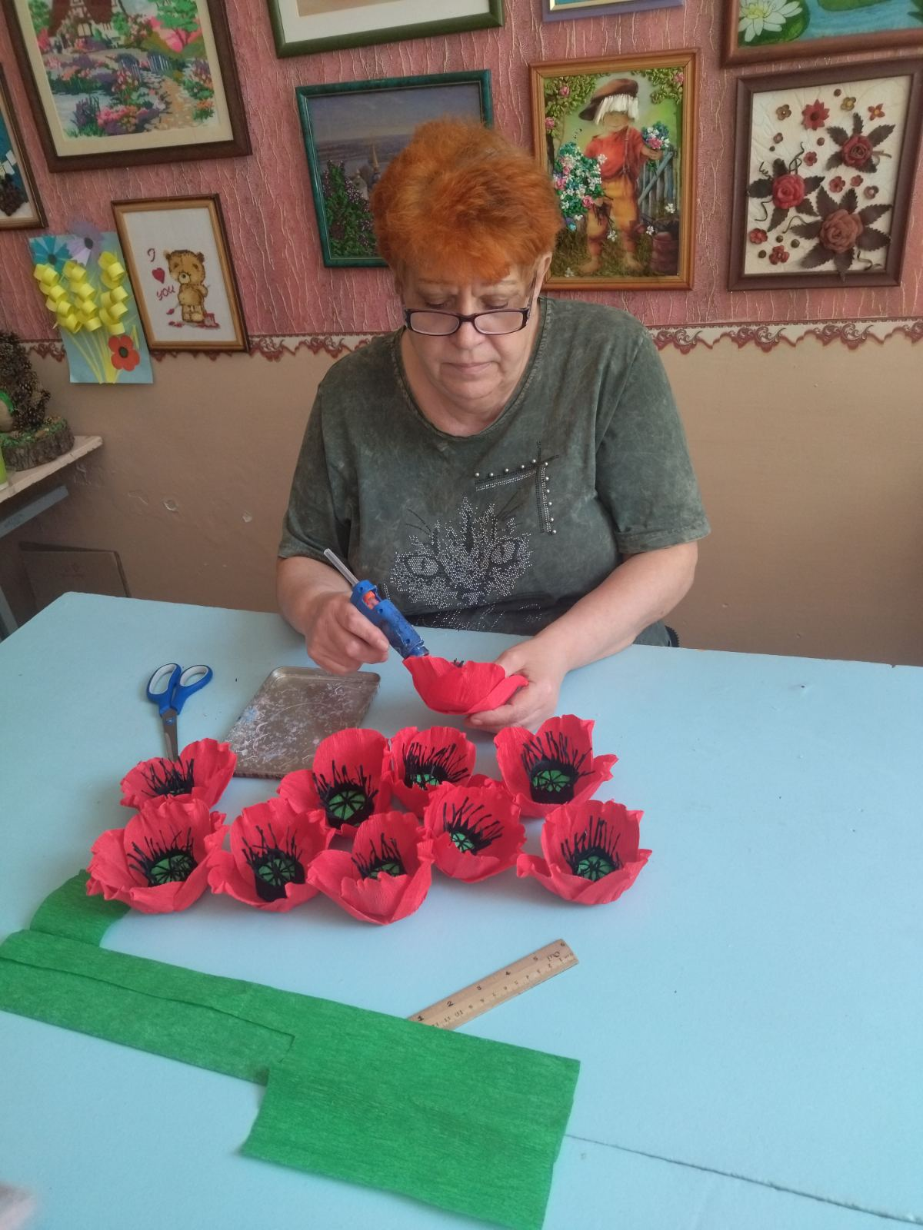
Участь в оформленні шкільного фойє

Slide 35
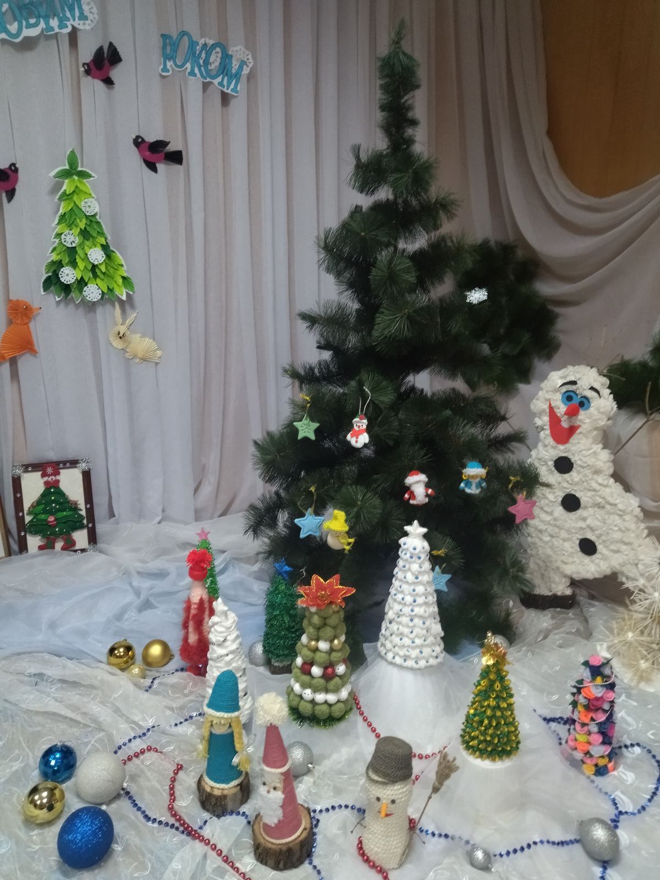
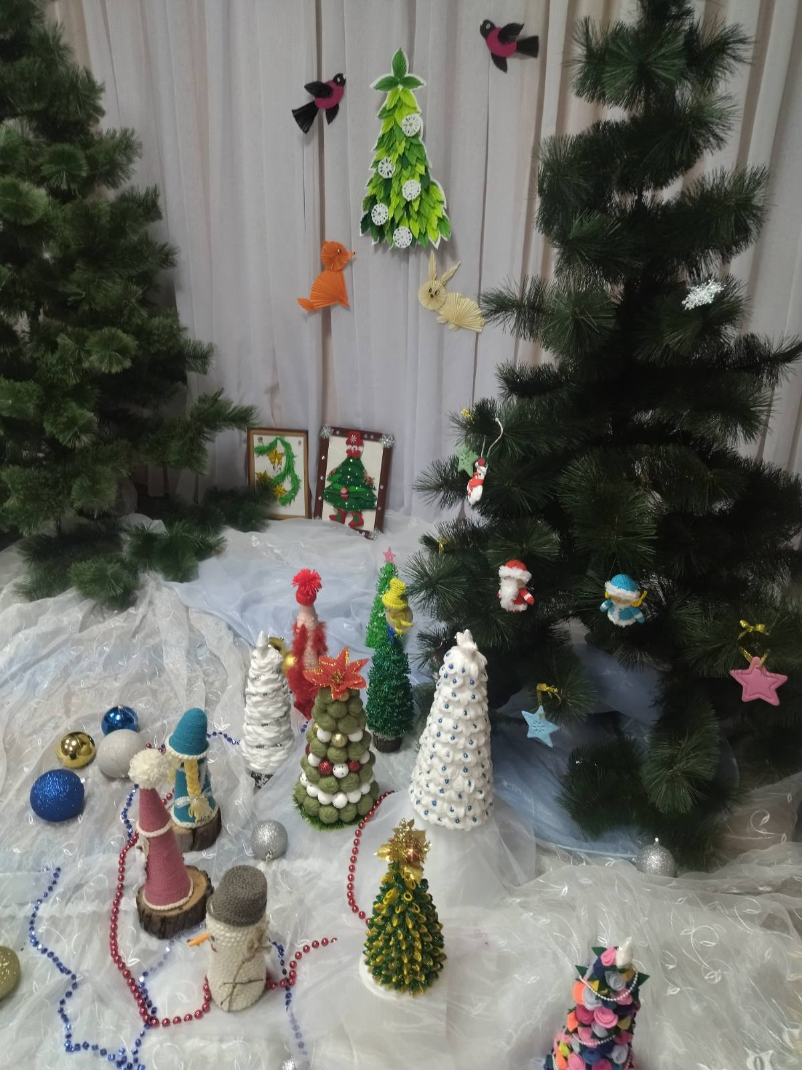
Участь у обласних виставках

Slide 36
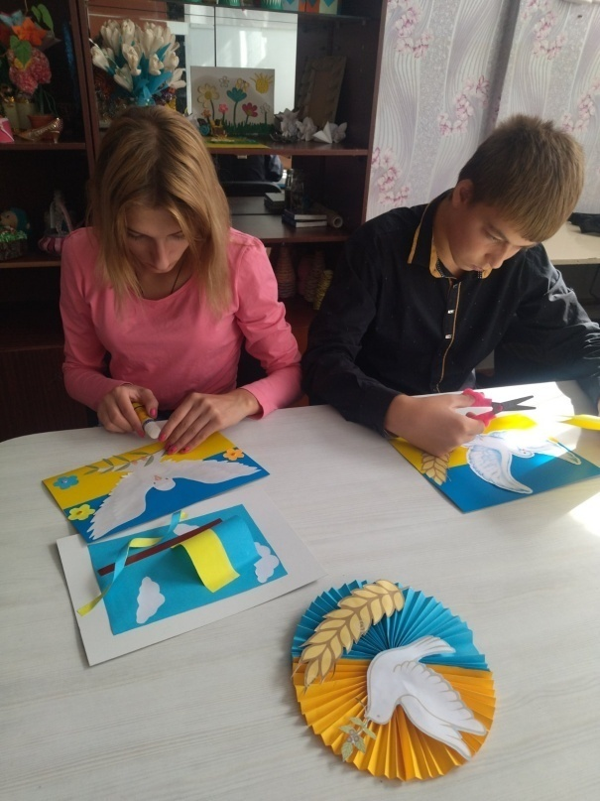
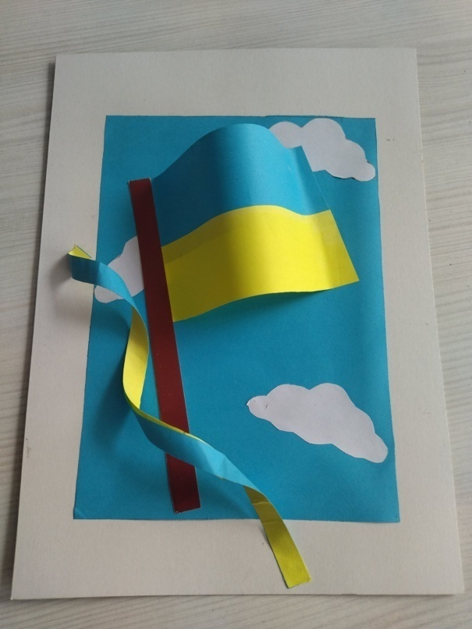
Проект-діти України за мир

Slide 37
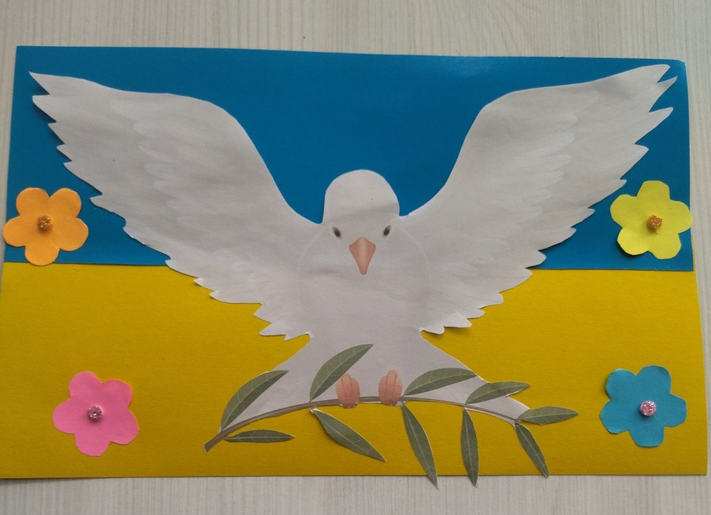
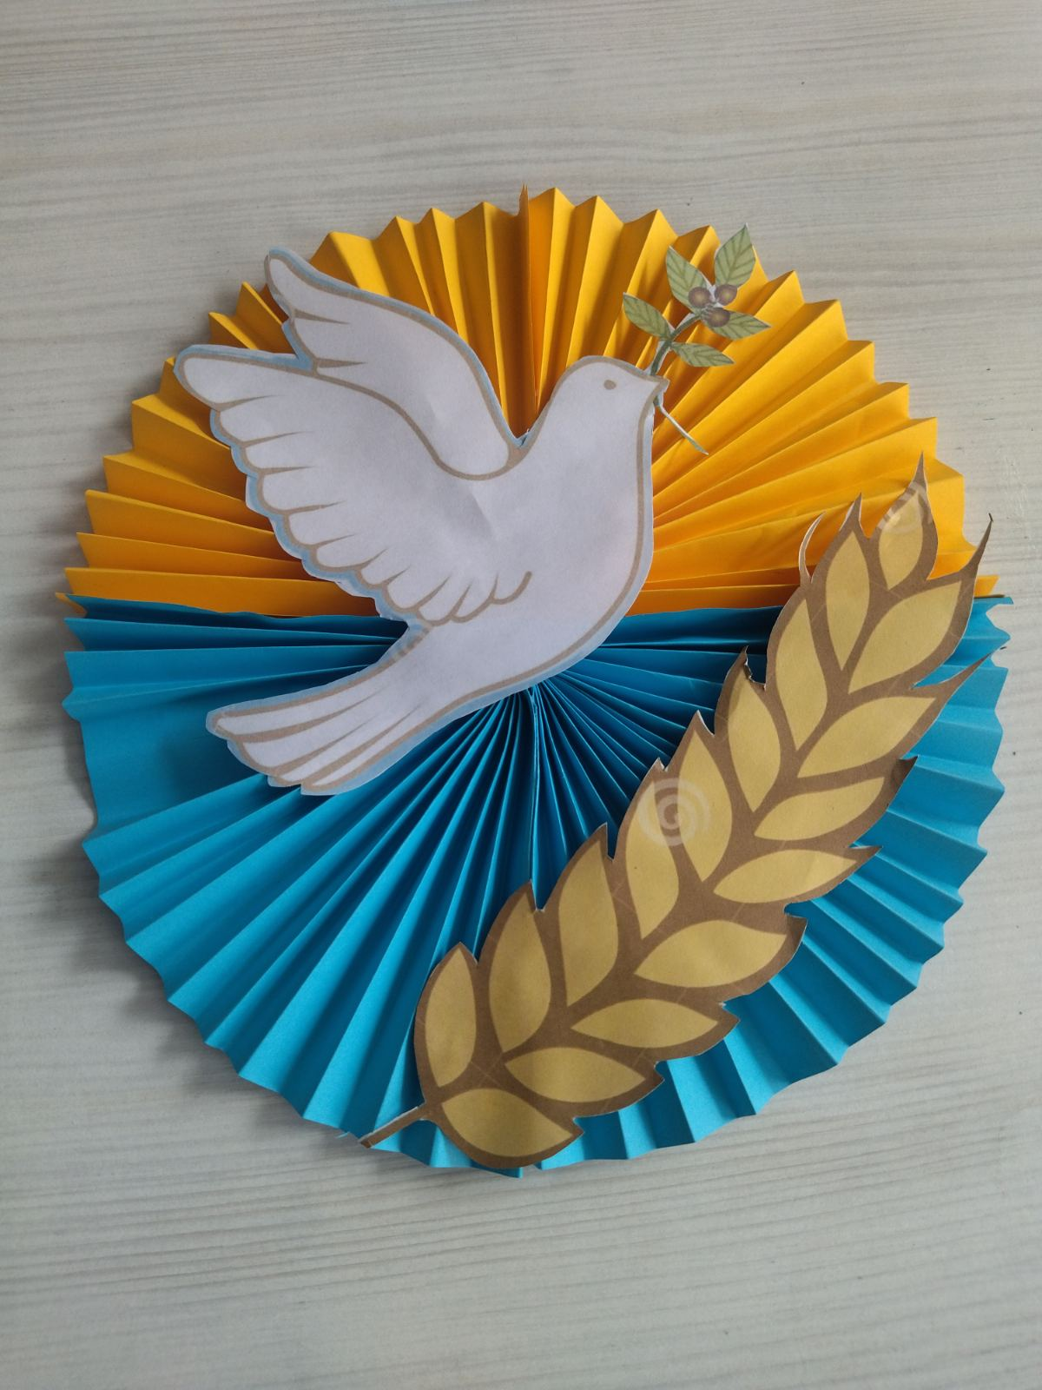

Slide 38
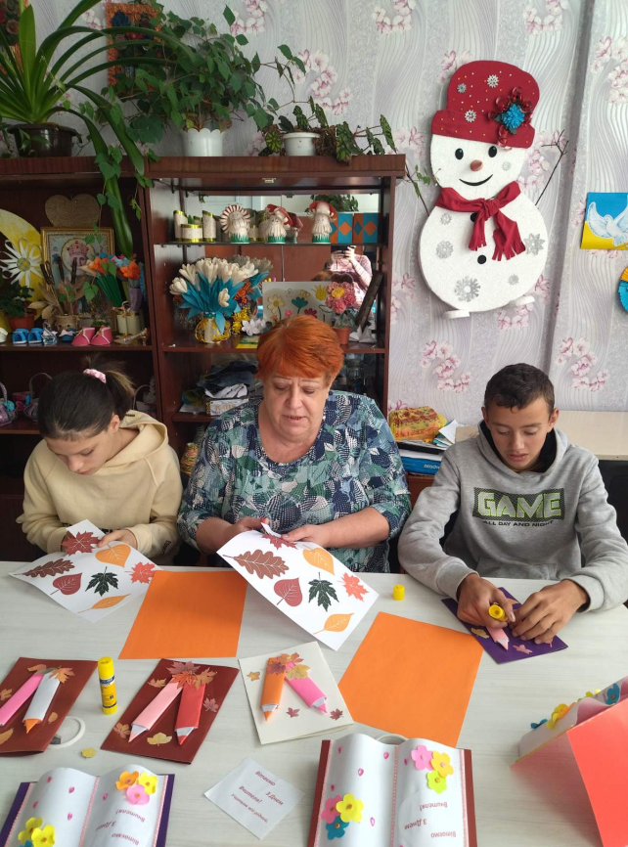
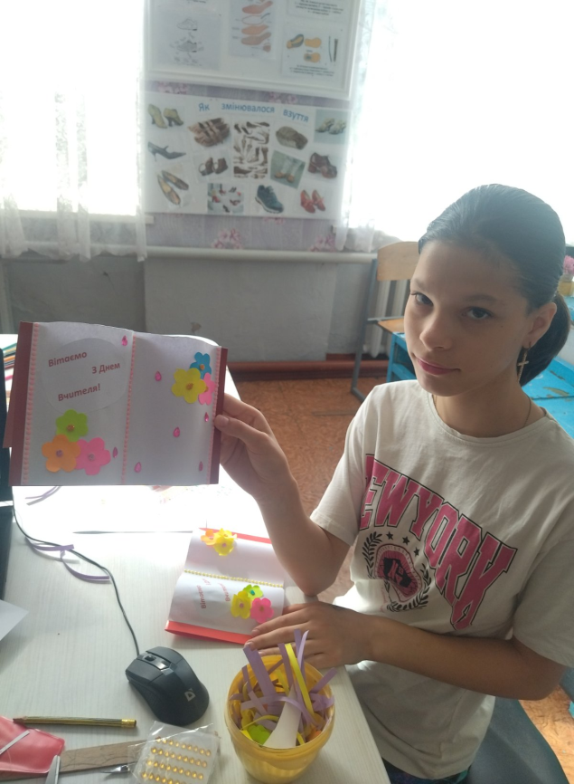
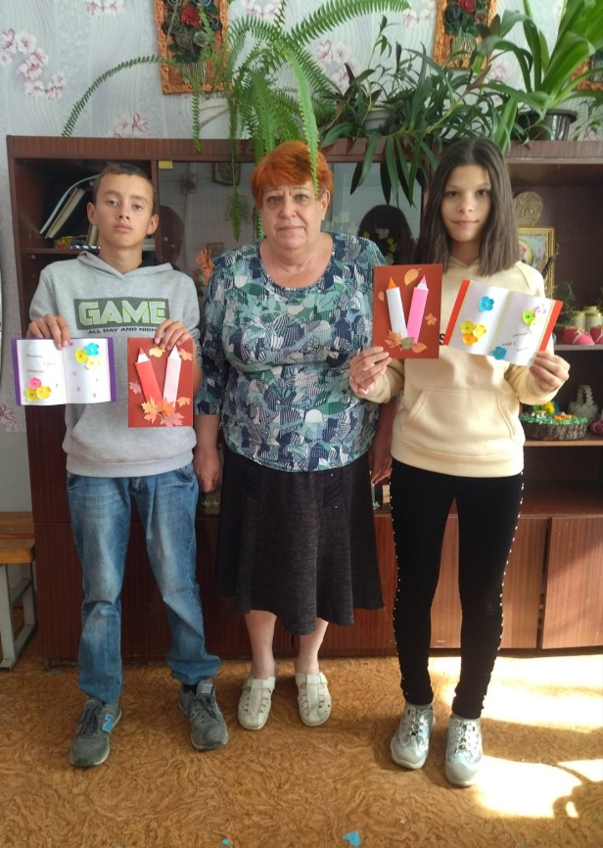
Виготавлююємо вітальні листівки до Дня Вчителя

Slide 39
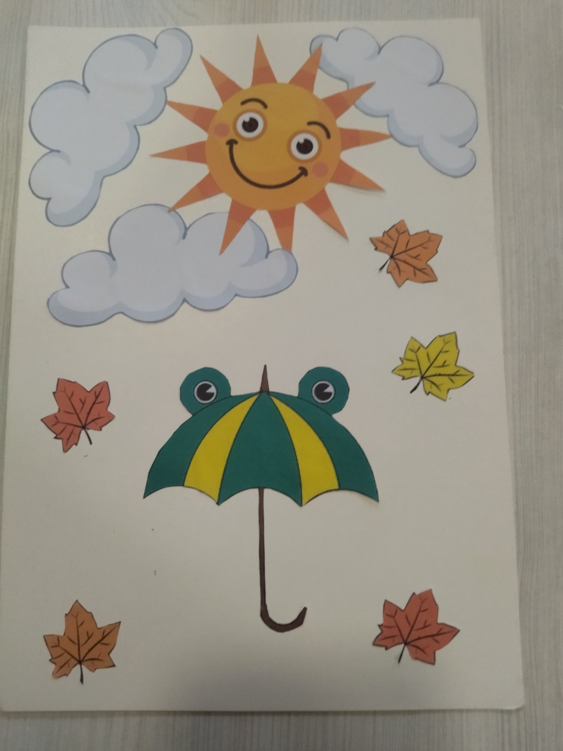
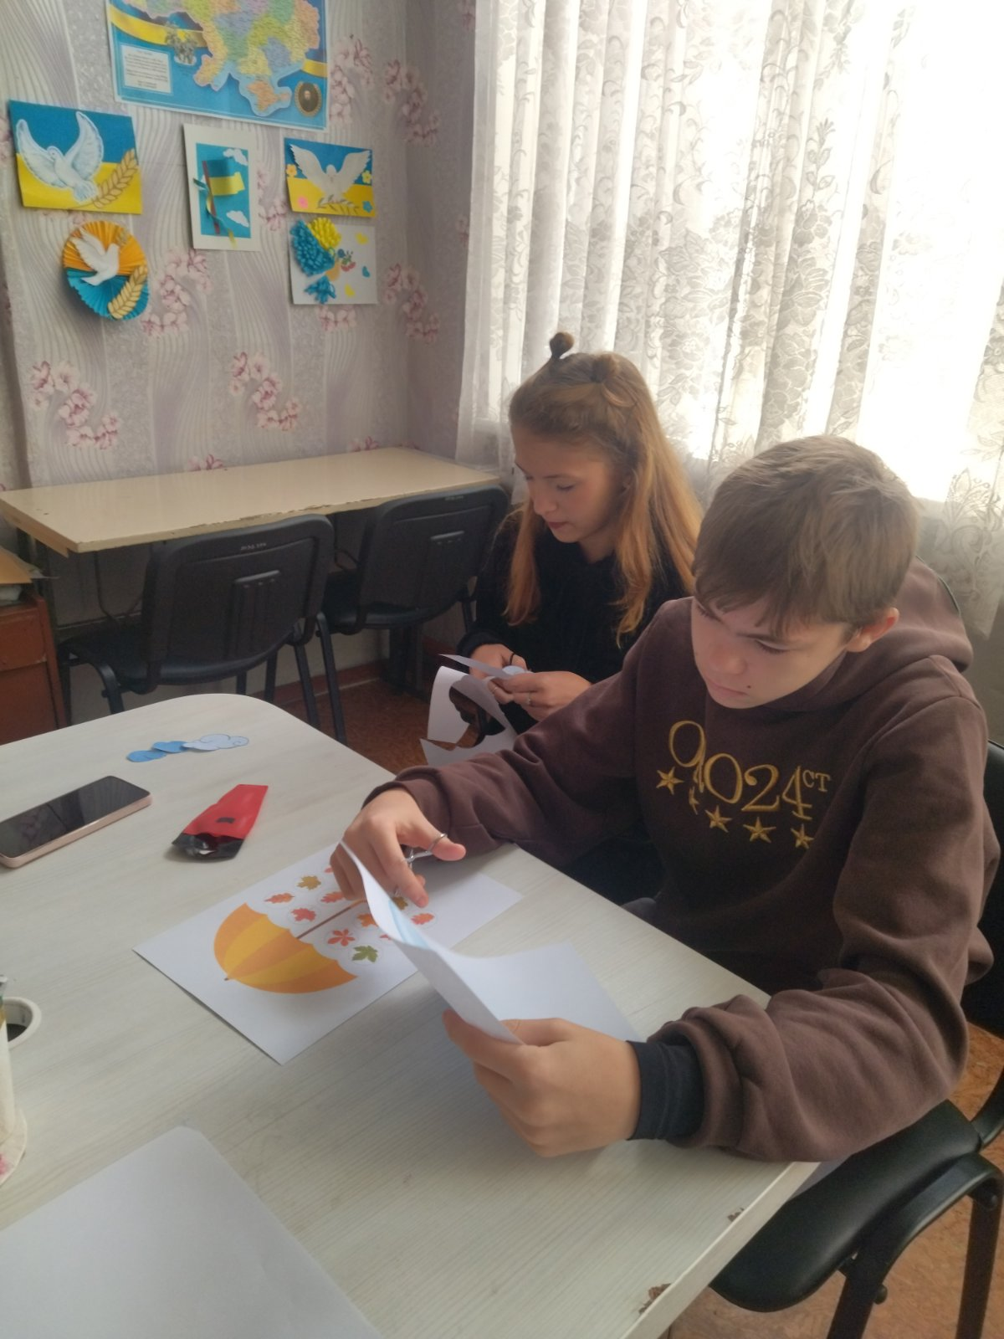
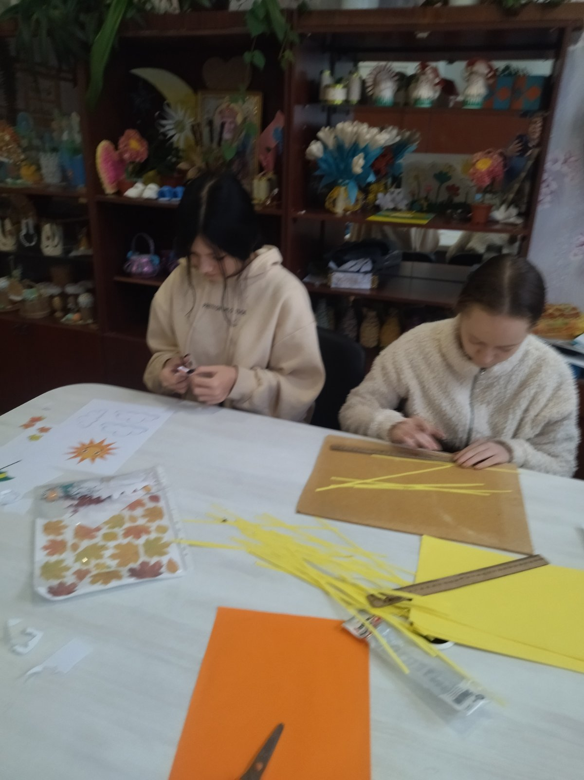
Проект-паперопластика

Slide 40
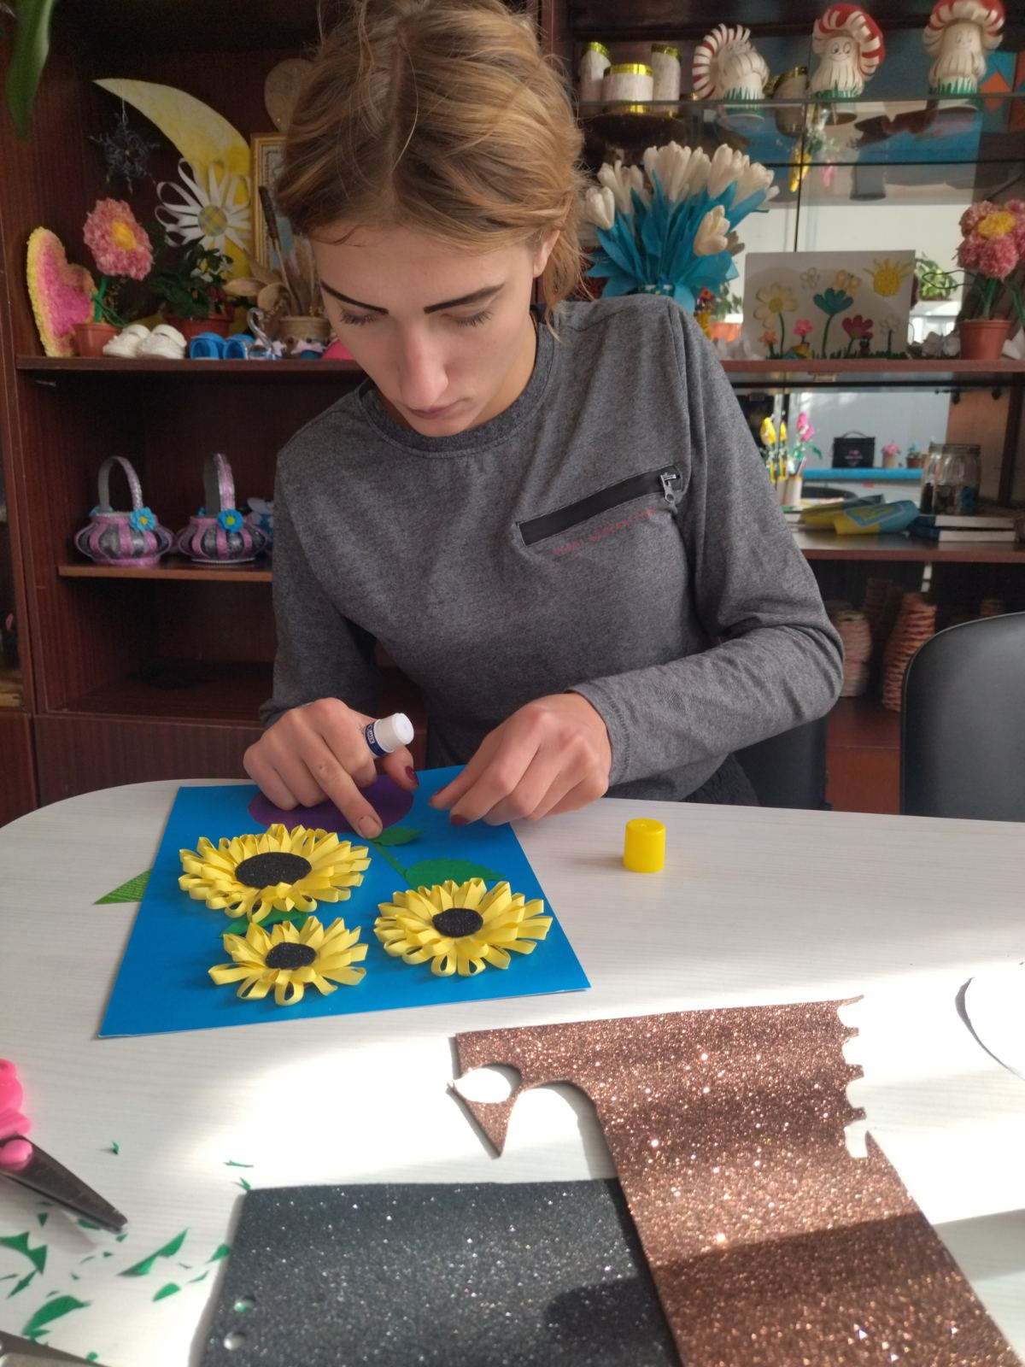
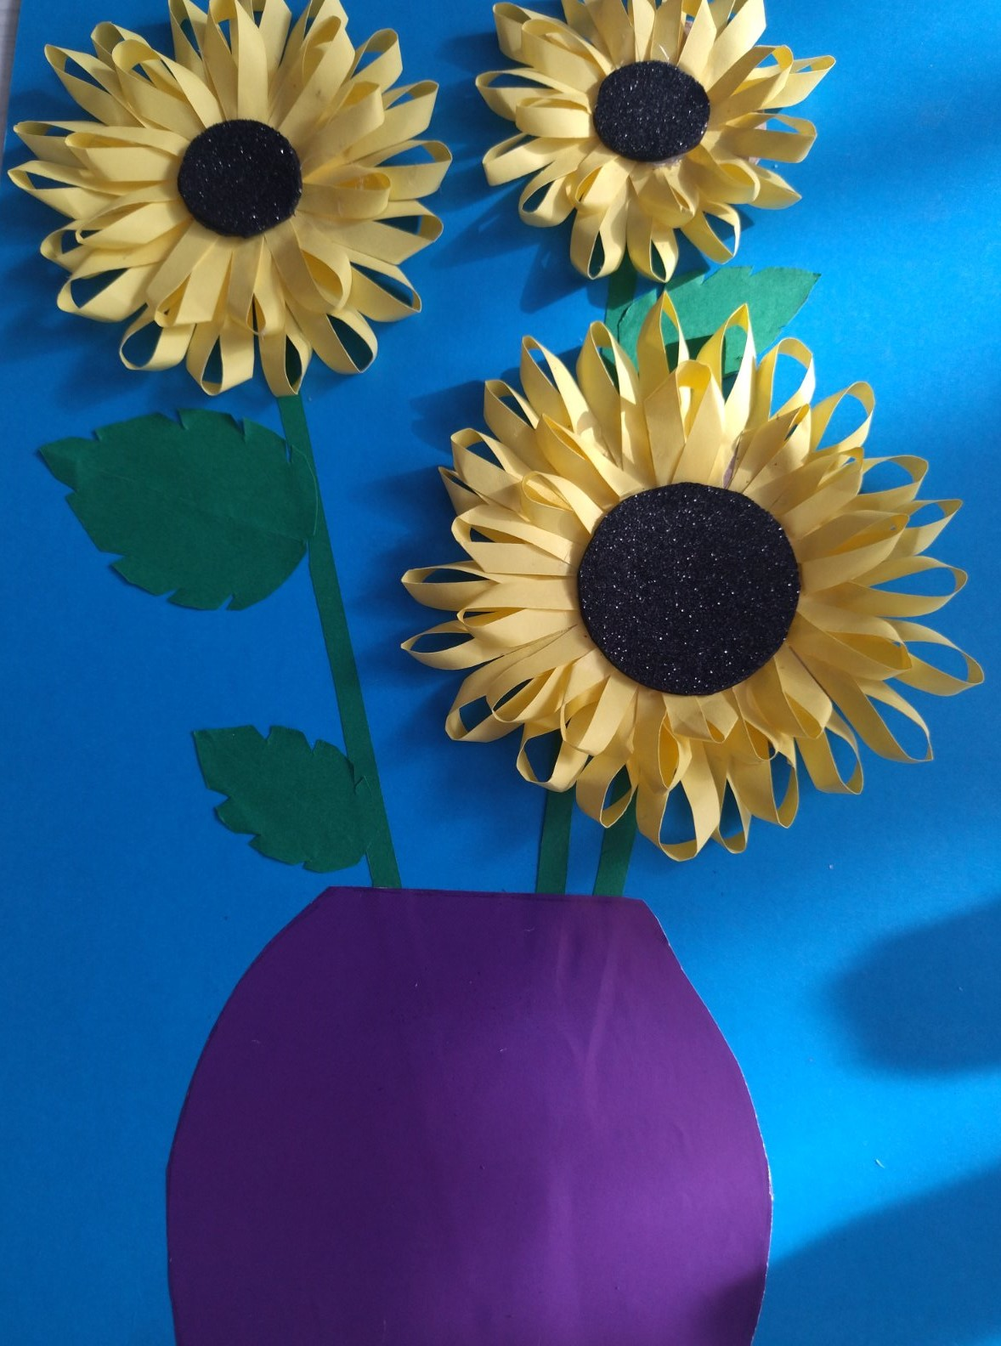

Slide 41
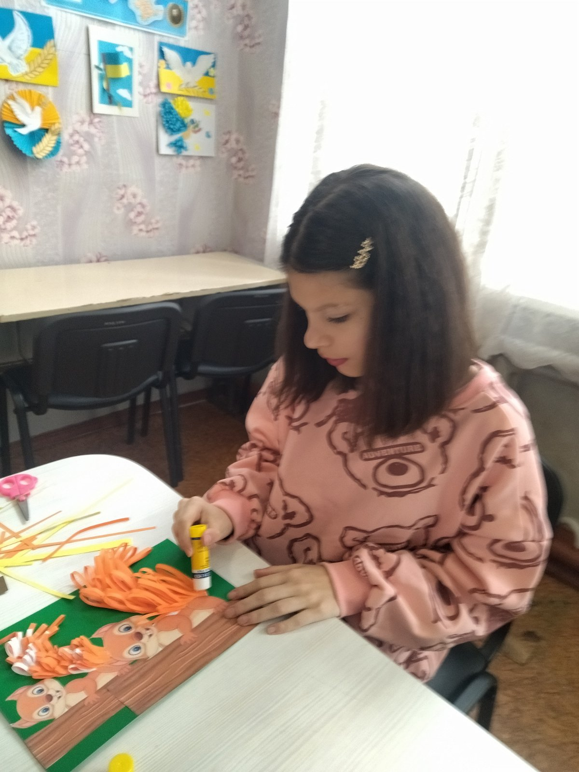
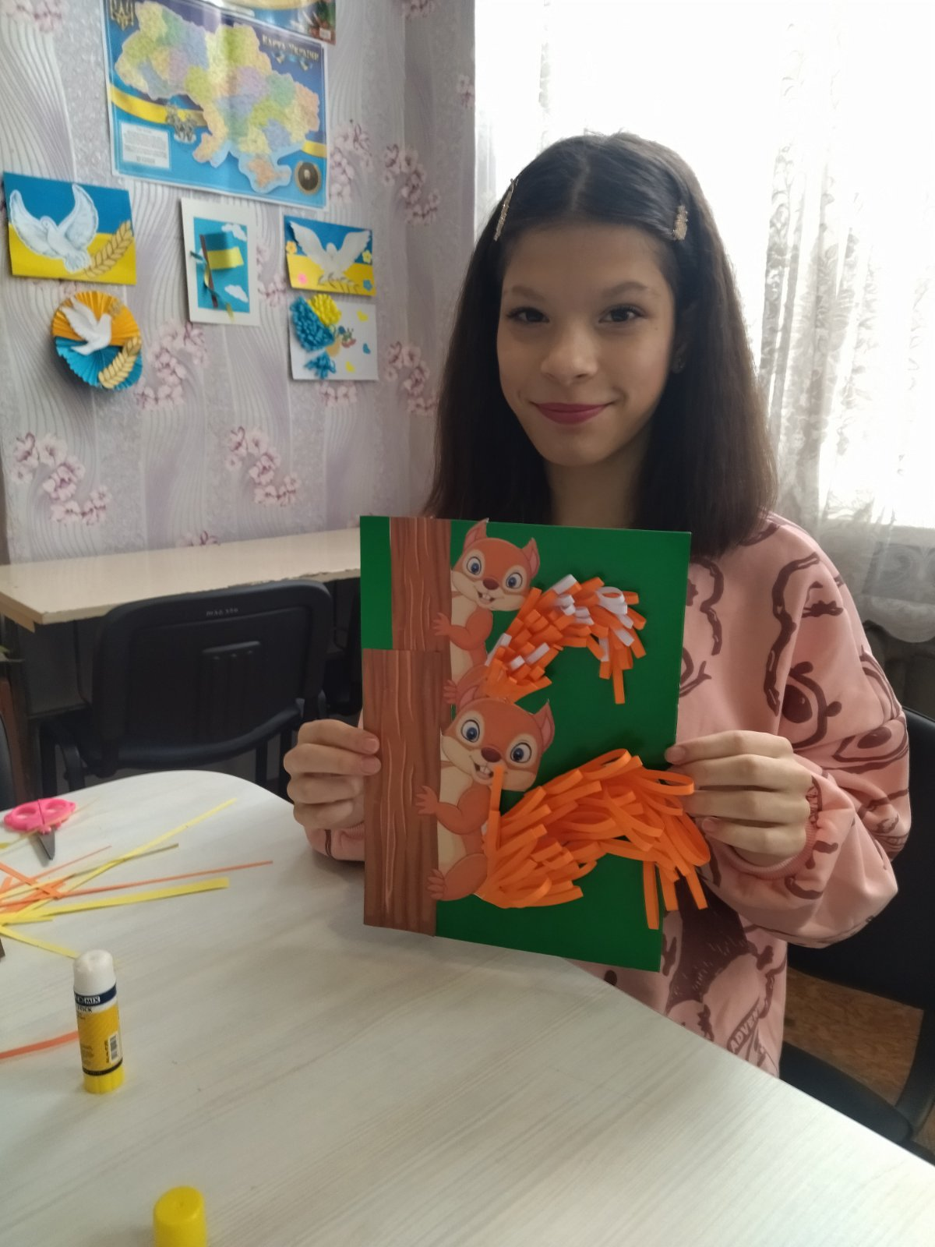


Slide 42



Slide 43



Проект виготовлення об'ємних виробів з фоамірана

Slide 44


Апсайлінг-нове життя старим речам

Slide 45


Проект-джутова філігрань

Slide 46



Slide 47


Проект-новорічні ялинки з фоамірана та сінельного дроту

Slide 48



Slide 49


Slide 50


Проект виготовлення оберега”Підкова”

Slide 51



Slide 52

Пасхальні композиції

Slide 53


Slide 54
Висновки
Соціалізація дітей з ООП на уроках трудового навчання є важливим інструментом їхнього розвитку, який дозволяє розкрити потенціал кожної дитини, сприяючи її адаптації в суспільстві та формуванню активної життєвої позиції.

Slide 55
ДЯКУЮ ЗА УВАГУ!
Перемоги та миру!
Успіхів та натхнення!

